Slide 1


+ + + + + + + + + + + + + + + + + + + + + + + + + + + + + + + + + + + + + + + + + + + + + + + +
Cheque Especial Fábrica de limites
Limites disponíveis para contratação na Fábrica de Limites
Data base: 20/03/2025
sicoob.com.br

Slide 2


+ + + + + + + + + + + + + + + + + + + + + + + + + + + + + + + + + + + + + + + + + + + + + + + +
Objetivo:
Os limites de Cheque Especial e Cheque Especial Empresarial (PJ) disponíveis para contratação na Fábrica de Limites. Segmentando estas informações por regiões, gerentes regionais e por PA.
+ + + + + + + + + + + + + + + + + + + + + + + + + + + + + + + + + + + + + + + + + + + + + + + +
+ + + + + + + + + + + + + + + + + + + + + + + + + + + + + + + + + + + + + + + + + + + + + + + +

Slide 3
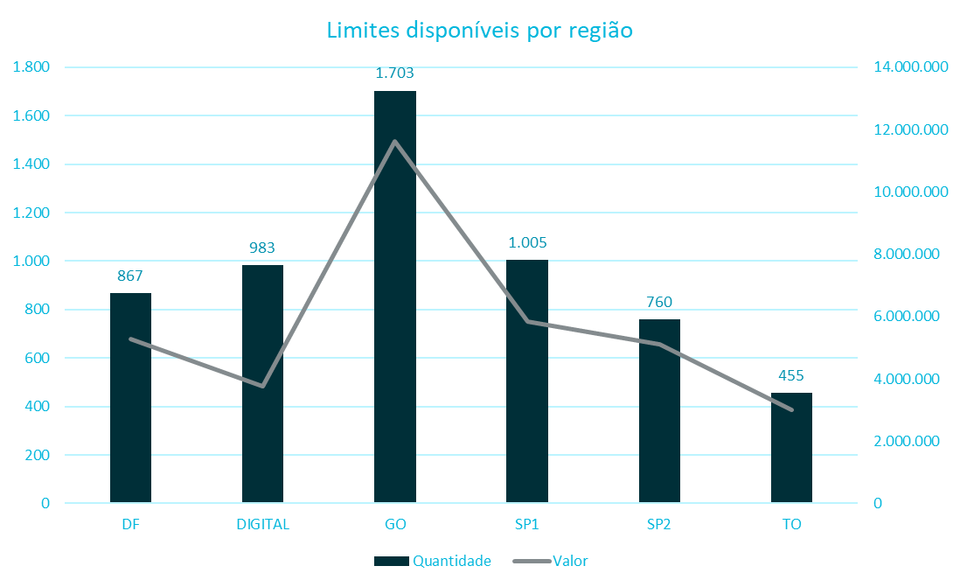
+ + + + + + + + + + + + + + + + + + + + + + + + + + + + + + + + + + + + + + + + + + + + + + + +
Disponibilidades por região:
Total de Limites disponíveis: 867
Valor total : R$ 5,2 Mi
Ticket Médio: R$ 6.078

Slide 4
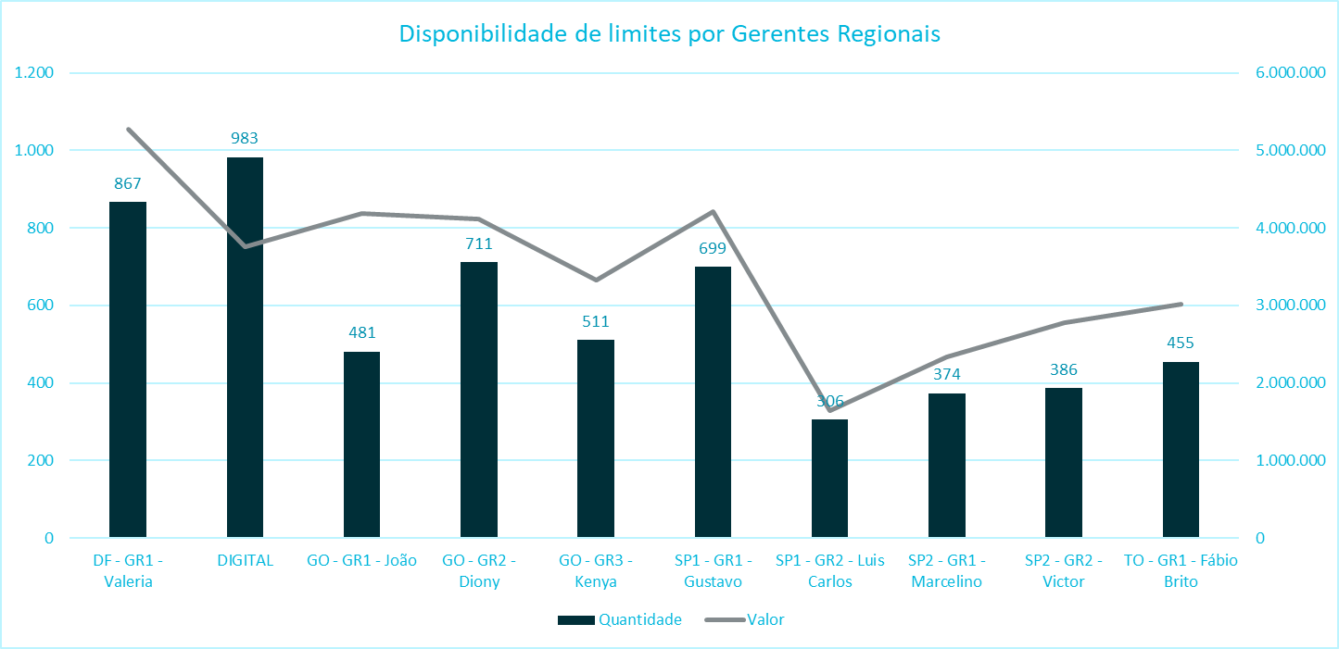
+ + + + + + + + + + + + + + + + + + + + + + + + + + + + + + + + + + + + + + + + + + + + + + + +
Disponibilidades por Gerentes Regionais:

Slide 5
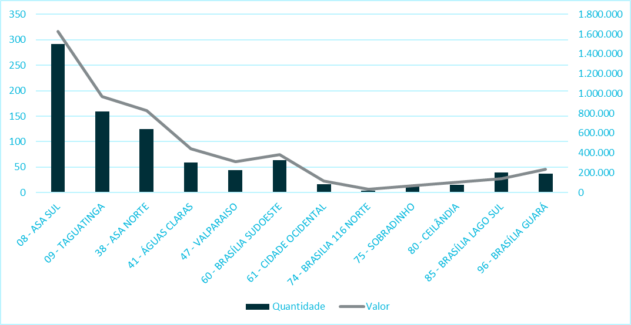
+ + + + + + + + + + + + + + + + + + + + + + + + + + + + + + + + + + + + + + + + + + + + + + + +
Disponibilidades - Regional:
DF - GR1 - Valeria
Total de Limites disponíveis: 867
Valor total : R$ 5,2 Mi
Ticket Médio: R$ 6.078

Slide 6
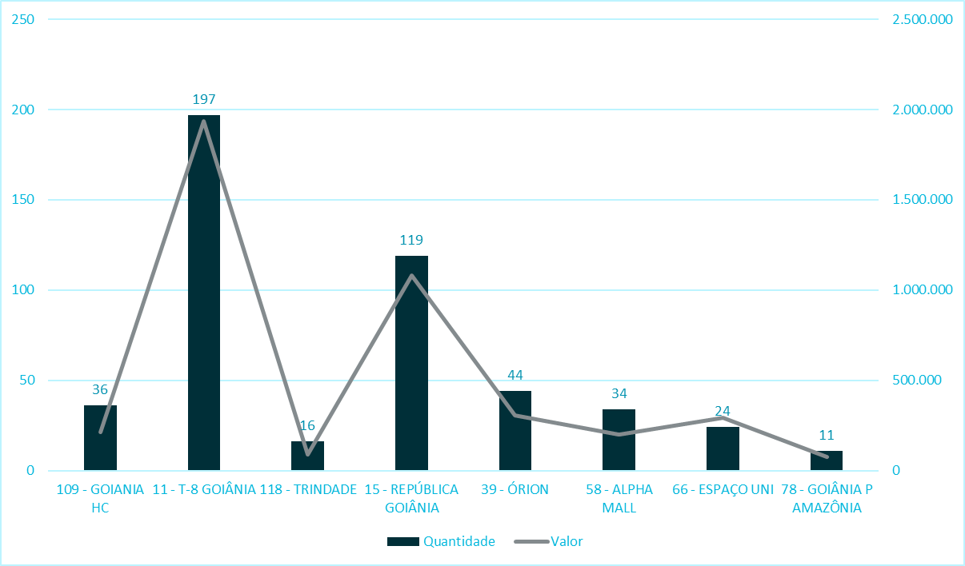
+ + + + + + + + + + + + + + + + + + + + + + + + + + + + + + + + + + + + + + + + + + + + + + + +
Disponibilidades - Regional:
GO - GR1 - João
Total de Limites disponíveis: 481
Valor total : R$ 4,2 Mi
Ticket Médio: R$ 8.714

Slide 7
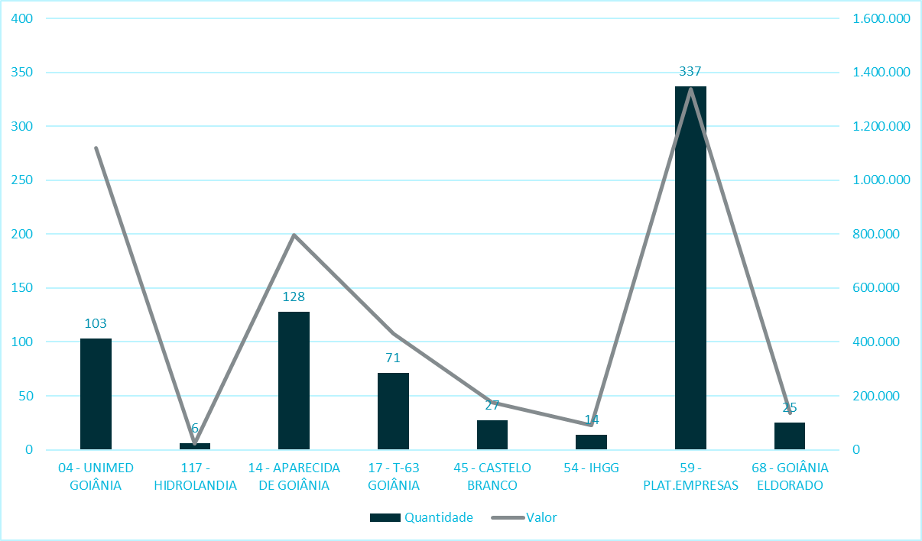
+ + + + + + + + + + + + + + + + + + + + + + + + + + + + + + + + + + + + + + + + + + + + + + + +
Disponibilidades - Regional:
GO - GR2 - Diony
Total de Limites disponíveis: 711
Valor total : R$ 4,1 Mi
Ticket Médio: R$ 5.783

Slide 8
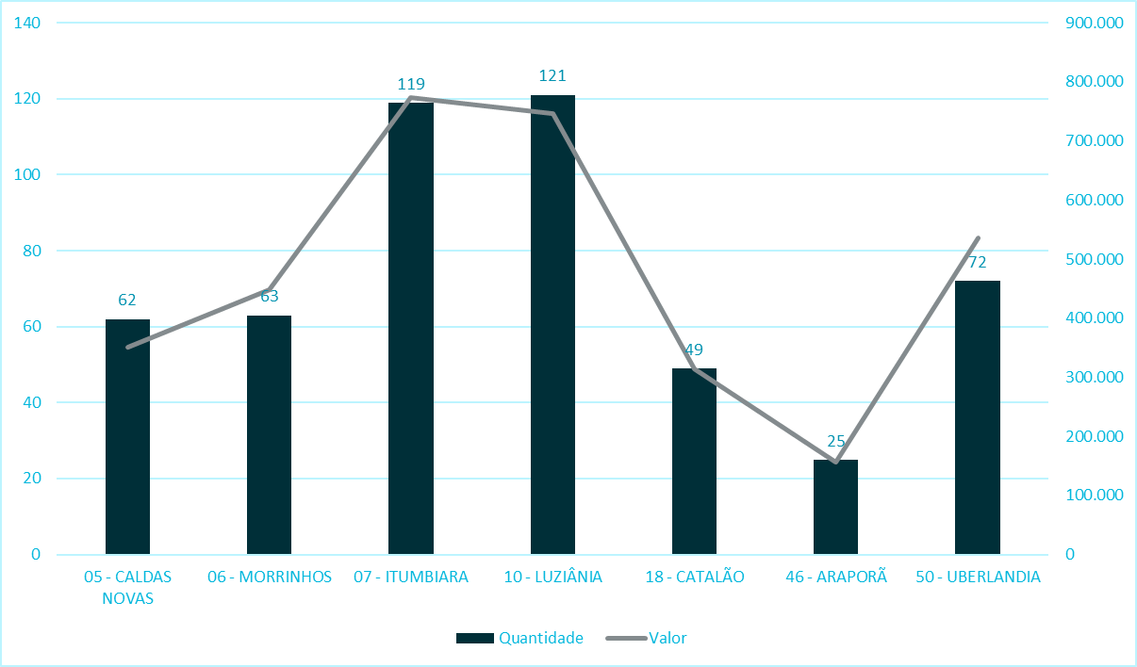
+ + + + + + + + + + + + + + + + + + + + + + + + + + + + + + + + + + + + + + + + + + + + + + + +
Disponibilidades - Regional:
GO - GR3 - Kenya
Total de Limites disponíveis:
511
Valor total : R$ 3,3 Mi
Ticket Médio: R$ 6.509

Slide 9
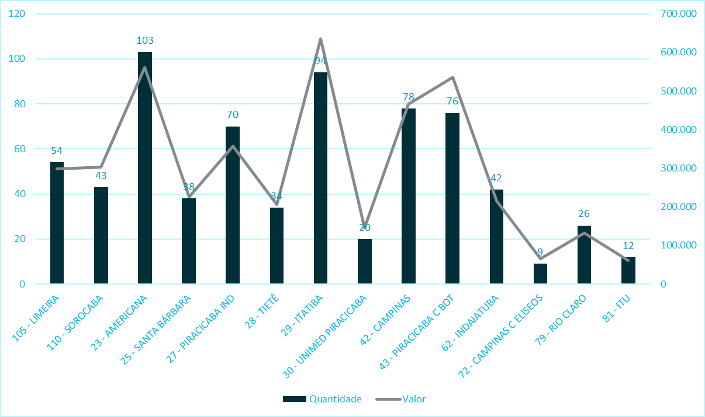
+ + + + + + + + + + + + + + + + + + + + + + + + + + + + + + + + + + + + + + + + + + + + + + + +
Disponibilidades - Regional:
SP1 - GR1 - Gustavo
Total de Limites disponíveis: 699
Valor total : R$ 4,2 Mi
Ticket Médio: R$ 6.022

Slide 10
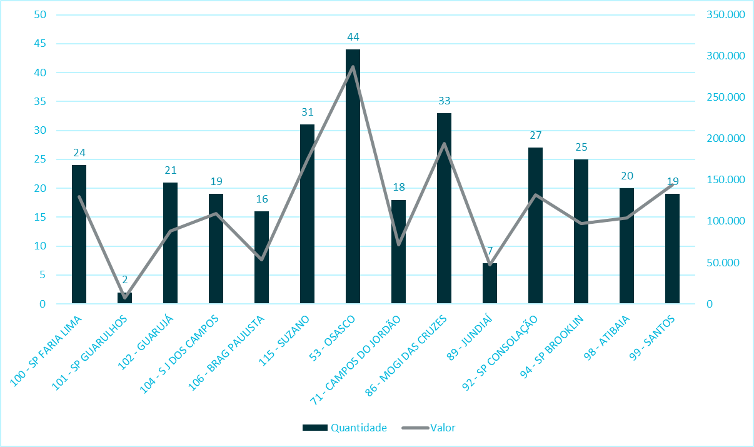
+ + + + + + + + + + + + + + + + + + + + + + + + + + + + + + + + + + + + + + + + + + + + + + + +
Disponibilidades - Regional:
SP1 - GR2 - Luis Carlos
Total de Limites disponíveis: 306
Valor total : R$ 1,6 Mi
Ticket Médio: R$ 5.361

Slide 11
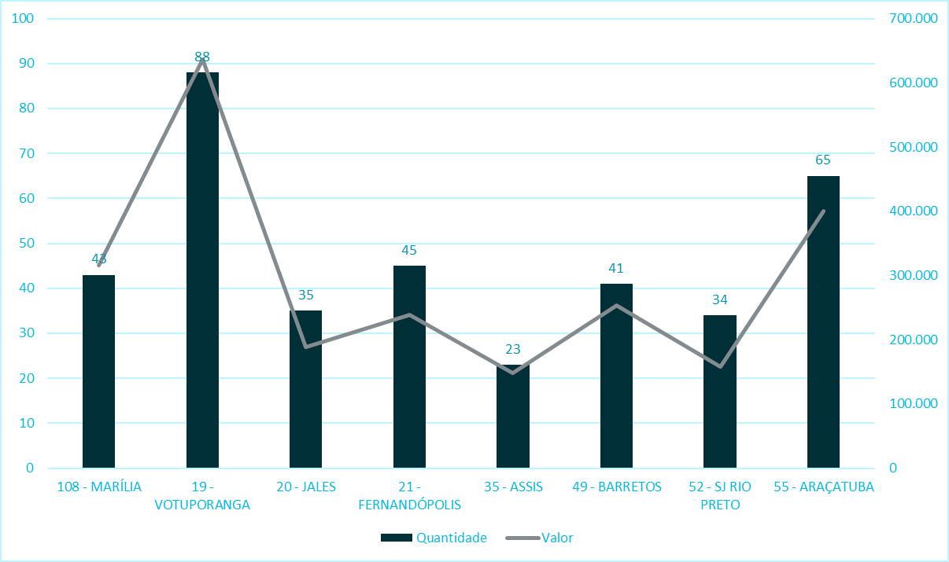
+ + + + + + + + + + + + + + + + + + + + + + + + + + + + + + + + + + + + + + + + + + + + + + + +
Disponibilidades - Regional:
SP2 - GR1 - Marcelino
Total de Limites disponíveis: 374
Valor total : R$ 2,3 Mi
Ticket Médio: R$ 6.250

Slide 12
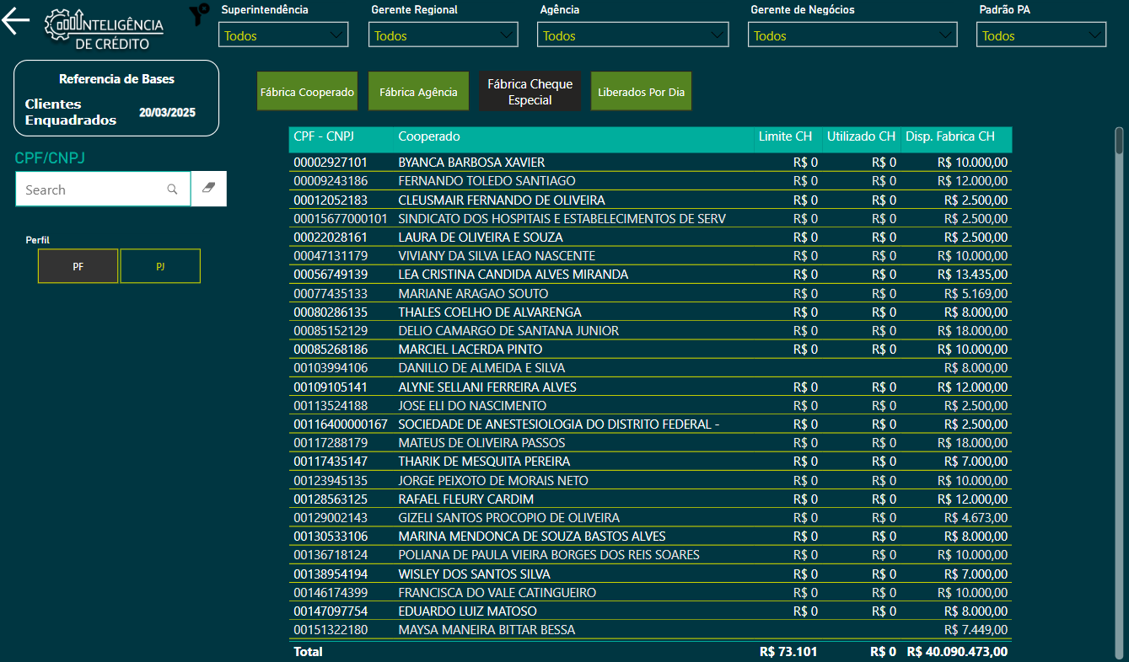

+ + + + + + + + + + + + + + + + + + + + + + + + + + + + + + + + + + + + + + + + + + + + + + + +
Consultas as cooperados com limite disponível
É possível consultar os CPF dos cooperados com limite disponível para contratação, filtrando por PA e Gerente no Cis Agência.
Link para o Cis Agência

Slide 13


+ + + + + + + + + + + + + + + + + + + + + + + + + + + + + + + + + + +
Muito obrigado!
Diretoria Operacional

Slide 14
+ + + + + + + + + + + + + + + + + + + + + + + + + + + + + + + + + + + + + + + + + + + + + + + +

